Slide 1
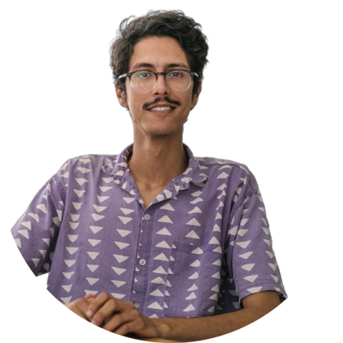









Salim TITOUN
Diplômé d’architecture
Apprenti BIM Management
07 49 03 68 96
salimtitoun@groupe-isoedre.fr
Formation et diplômes
Expériences professionnelles
Diplôme de Master 2 en alternance à l’Institut d’Urbanisme et d’Aménagement Régional d’Aix-en-Provence Parcours : Transition des Métropoles et Coopération en Méditerranée avec une évaluation de 19/20 pour le travail en entreprise - Université Aix-Marseille - 2018 à 2020
Diplôme de Master
Spécialité Architecture et Urbanisme, option aménagement ville et territoire parmi les majors de promotion (Catégorie A). - Université A.Mira, Algérie - 2015 à 2017
Diplôme de Licence en Architecture avec un classement de 4ème sur 332 étudiants. - Université A.Mira, Algérie - 2012 à 2015
BACCALAUREAT SCIENTIFIQUE - Lycée Polyvalent, Algérie - 2011 à 2012
ALTERNANT BIM MANAGEMENT - AGENCE FA puis ISOEDRE - Depuis 2025
CHARGE D'ÉTUDE CONFIRME - Groupe ELAN, Montpellier - 2023 à 2024
CHEF DU PÔLE FORMATION - Agence des Villes et Territoires Méditerranéens Durables, Marseille - 2019 à 2022
DIRECTEUR TECHNIQUE - EGTPH Belharet et SARL Belharet IMMO - Béjaïa, Algérie - 2018
ARCHITECTE STAGIAIRE - Bureau d'étude Architecture et urbanisme « BETAL » - Béjaïa, Algérie - 2017 à 2018
Références significatives
{{REF_RESIDENCE}}
Maître d’ouvrage: {{REF_MOA}}
Montant: {{REF_MONTANT}}
Type de travaux effectués: {{REF_TRAVAUX}} Réalisation: {{REF_REALISATION}}
Compétences
{{REF_RESIDENCE}}
Maître d’ouvrage: {{REF_MOA}}
Montant: {{REF_MONTANT}}
Type de travaux effectués: {{REF_TRAVAUX}} {
Réalisation: {{REF_REALISATION}}
  Études / conceptions architecturales et urbaines
  Stratégies de développement territorial durable
  Expression graphique orale et ecrite
  Géstion de projets, management et suivi administratif
  Sens de l'écoute, capacité d'adaptation et d'organisation
{{REF_RESIDENCE}}
Maître d’ouvrage: {{REF_MOA}}
Montant: {{REF_MONTANT}}
Type de travaux effectués: {{REF_TRAVAUX}} Réalisation: {{REF_REALISATION}}
LANGUES
Français: courant, parlé et écrit.
Anglais: courant, parlé et écrit.
Arabe: courant, parlé et écrit.
Kabyle: courant, parlé et écrit.
Espagnol: intermédiaire
{{REF_RESIDENCE}}
Maître d’ouvrage: {{REF_MOA}}
Montant: {{REF_MONTANT}}
Type de travaux effectués: {{REF_TRAVAUX}} Réalisation: {{REF_REALISATION}}
LOGICIELS
ARCHICAD
AUTOCAD
REVIT
QGIS
ADOBE ILLUSTRATOR
{{REF_RESIDENCE}}
Maître d’ouvrage: {{REF_MOA}}
Montant: {{REF_MONTANT}}
Type de travaux effectués: {{REF_TRAVAUX}} Réalisation: {{REF_REALISATION}}

